Slide 1

MON AGENDA
GUEYE MOHAMED
DIA YAYE TOUTI

Slide 2

Introduction
Il s'agit de réaliser un projet de fin de module de Programmation Mobile Android qui consiste à réaliser une application mobile pour répondre à un besoin spécifique.

Slide 3
Description
THEMATIQUE
Agenda Électronique

Slide 4
Description
vies bien remplies et ultra connectées
CONTEXTE
chaque jour, chaque heure, chaque minute est désormais comptée, décortiquée, comptabilisée, facturée
.

Slide 5
Description
S’organiser au quotidien
PROBLEMATIQUE
Rangement et planification
Organiser nos journées

Slide 6
Description
Développer une application d'agenda permettant de planifier et gérer un ensemble de tâches quotidiennes, hebdomadaires et mensuelles et d'avoir un suivi instantané de ces dernières
FINALITE
Organiser nos journées
.

Slide 7
Description
Professionnel
CIBLE
Etudiants
.

Slide 8

INTERFACE GRAPHIQUE
couleur simple qui n'est pas trop exposé et identique sur toutes les vues
Adaptation affichage sur smartphone comme sur tablette
Dans chaque vue, le nombre de fonctionnalités est considérablement réduit.
.
Optimisation des programme
Adaptation en mode portrait et mode paysage.

Slide 9
INTERNATIONALISATION
FRANCAIS
ANGLAIS

Slide 10
MODE DE NAVIGATION
Connecter avec son login et mot de passe correcte
S’authentifier à nouveau pour pouvoir supprimer un événement

Slide 11
COMPTE UTILISATEUR
PREMIER CONNEXION
Login et le mot de passe écrite à la première connexion sont enregistrés dans les préférences
APRES PREMIER CONNEXION
Vérification dans la préférence où on a enregistré les données dès la première connexion.

Slide 12
PERSISTANCE DES DONNEES
BASE DE DONNEES
PREFERENCES

Slide 13
Thread
l'API Google Maps
Capteur de localisation

Slide 14
AMELIORATIONS PERTINANTES
Pouvoir se connecter avec ses emprunts digitaux
De spécifier les jours fériés dans le calendrier

Slide 15
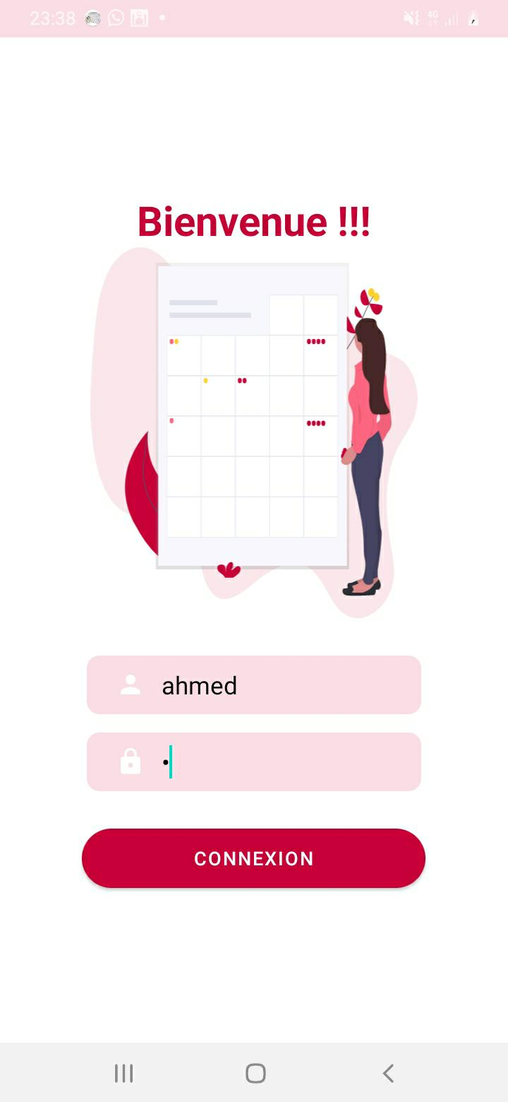
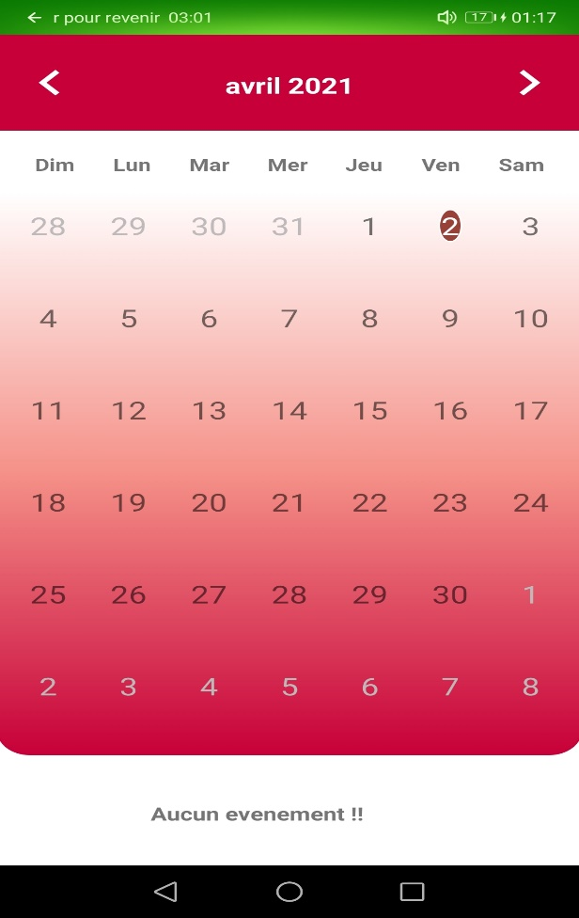
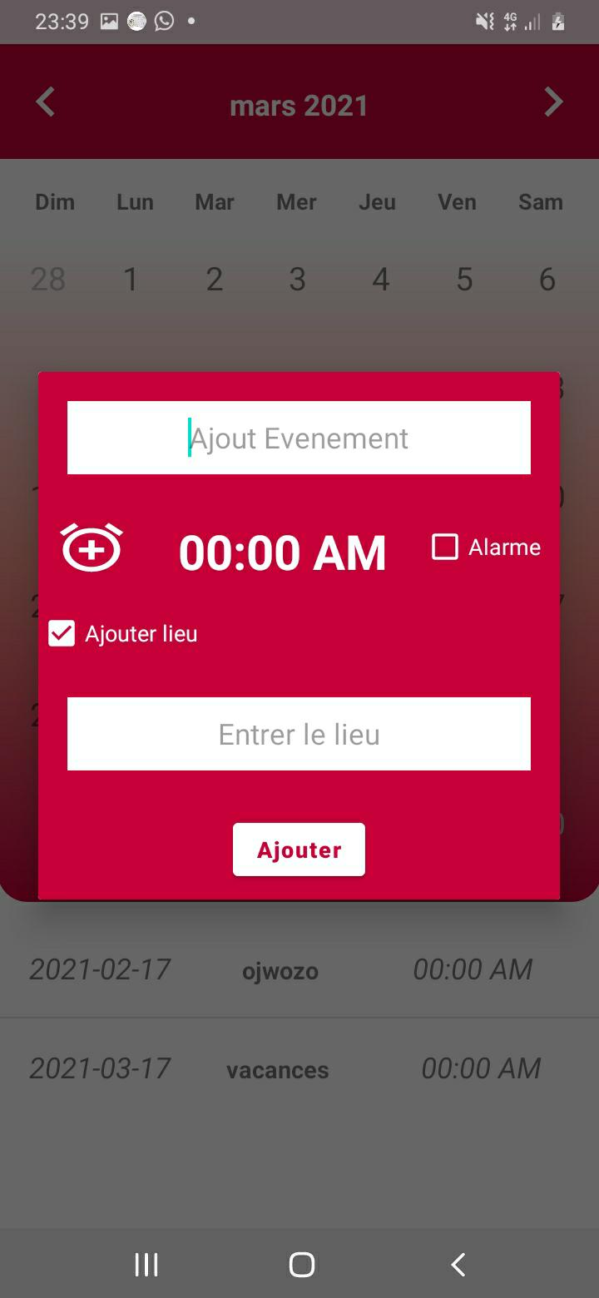
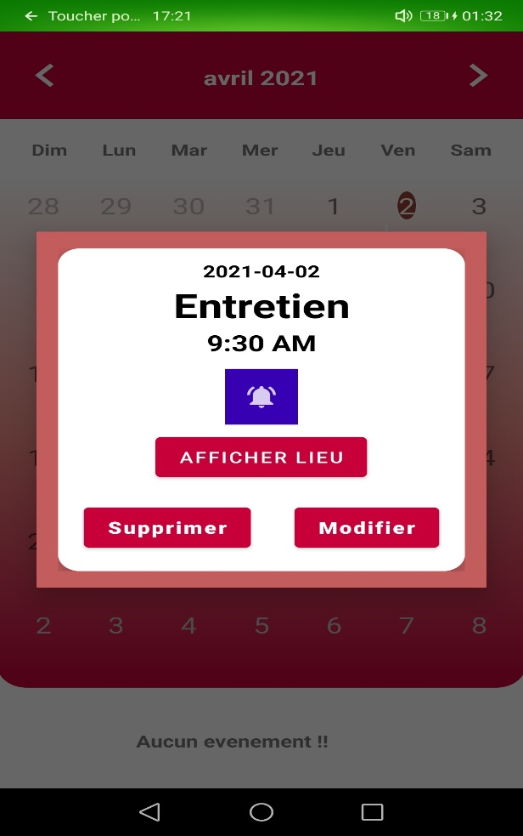
Scenario
Page de connexion
Page d’accueil calendrier
Ajouter événement
visualiser évènement avec localisation

Slide 16
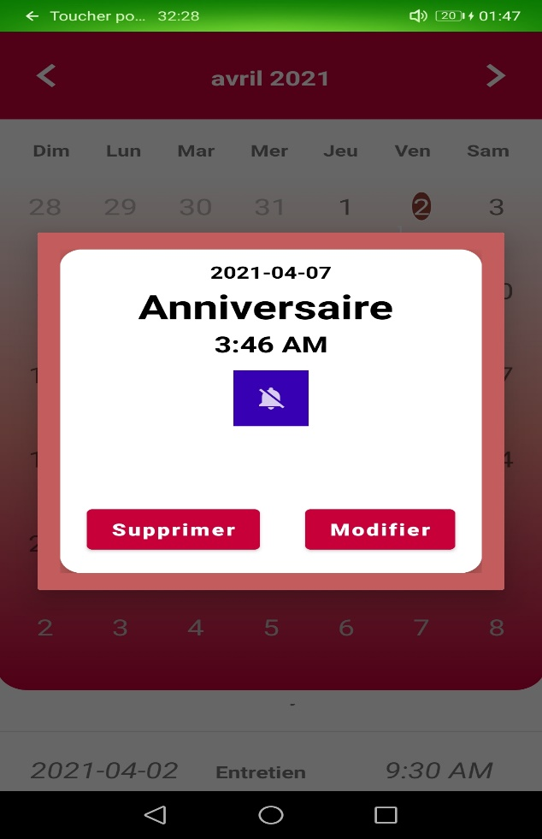
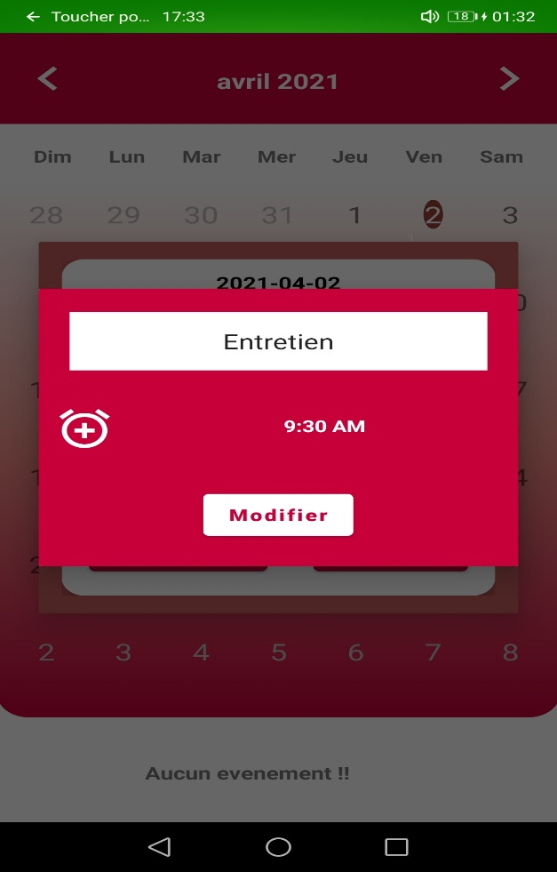
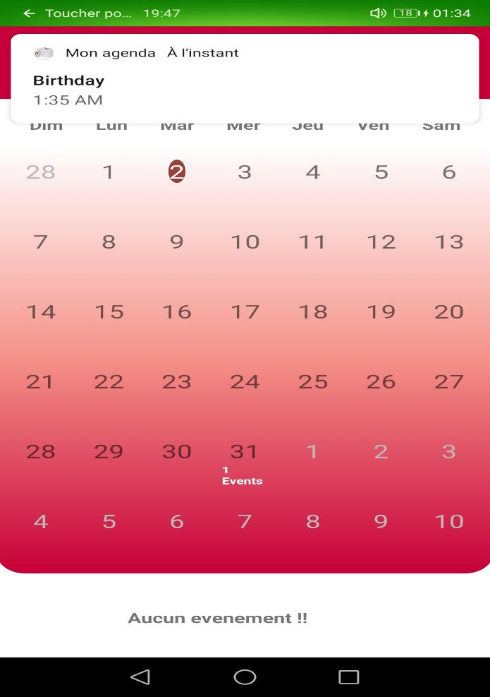
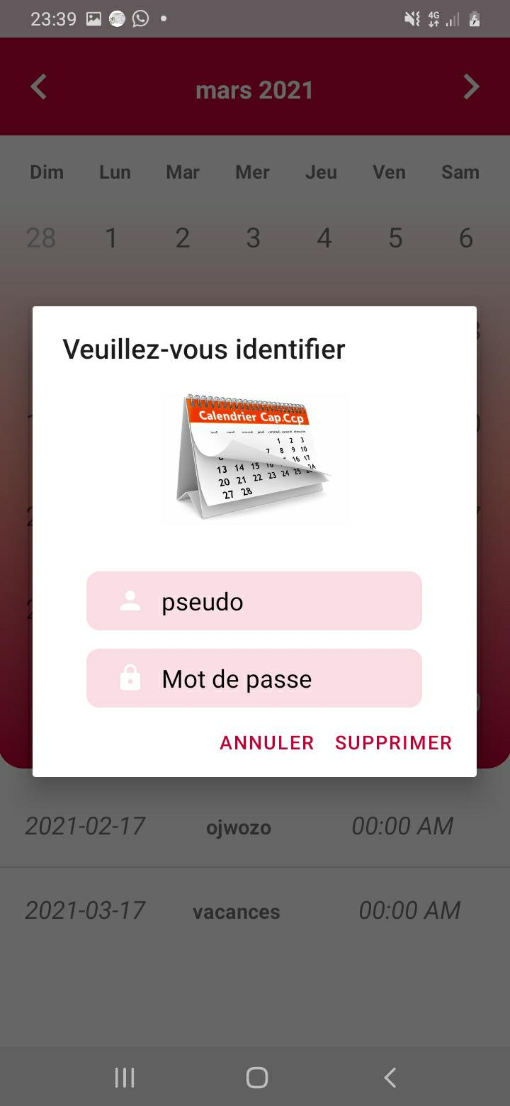
Scenario
visualiser évènement sans localisation
Modification évènement
Alarme évènement
Supprimer évènement

Slide 17
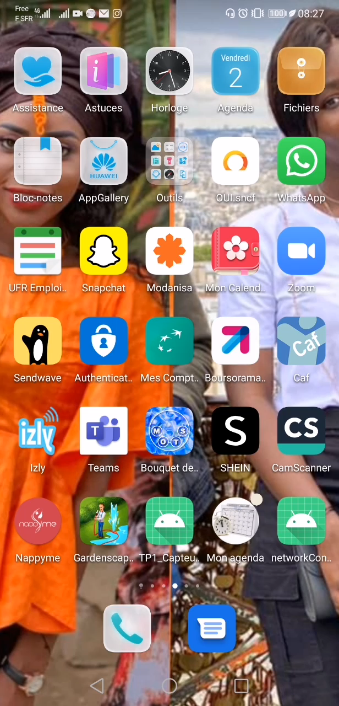
Scenario

Slide 18

MERCI DE VOTRE ATTENTION

